Slide 1
Конференция «Использование оценочных процедур в целях построения национальной системы учительского роста» 28.0ктября 2016 г.
О перспективной модели ЕГЭ по литературе
и итогах ее апробации
Зинин Сергей Александрович,
д.п.н., профессор, руководитель
ФКР по литературе

Slide 2
Отличия перспективной модели ЕГЭ по литературе от действующей модели
Исключены задания с кратким ответом
Сохранено число заданий, требующих развернутого ответа ограниченного объема; они частично приняли на себя функции заданий с кратким ответом
Увеличено число заданий по выбору ученика
В части 1 альтернативными стали задания 1.1/1.2 и 3.1/3.2
3.1 Каково отношение лирического героя стихотворения к «великой вечной армии»
влюблённых?
3.2 Какую роль в стихотворении Б.Ш.Окуджавы играет анафора?
В части 2 (сочинение) увеличено количество альтернативных тем с трех до четырех
Упрощены сопоставительные задания
Исходный текст нужно сравнивать не с двумя произведениями, а с одним.
Не требуется обоснование выбора примера для сопоставления.

Slide 3
Отличия перспективной модели ЕГЭ по литературе от действующей модели
Уточнен объем ответов на задания части 1, повышены требования к объёму сочинения (часть 2)
Часть 1: объем ответов указан в словах (ранее – в предложениях);
экзаменуемым рекомендован объём не менее 50 слов (ранее 5-10 предложений); если в ответе менее 40 слов, то такая работа считается невыполненной и оценивается 0 баллов)
Часть 2 (сочинение): экзаменуемым рекомендован объём не менее 250 слов (было 200); если в сочинении менее 200 слов (было 150), то такая работа оценивается 0 баллов
Усовершенствованы критерии оценивания развернутых ответов
Упрощен алгоритм действий эксперта при оценивании развернутых ответов разных типов;
обеспечена бОльшая прозрачность формирования оценки за отдельные задания и работу в целом (для эксперта и экзаменуемого);
усилен контроль за качеством речи экзаменуемого: речь оценивается в ответах на все задания
Усовершенствованы инструкции к работе и отдельным
В них более полно отражены требования критериев, показан алгоритм действий экзаменуемого при выполнении заданий

Slide 4
Отличия перспективной модели ЕГЭ по литературе от действующей модели
Порядок расположения тем сочинений различного типа варьируется с учетом жанрово-родового разнообразия литературного материала и литературной эпохи
Типология тем сочинения
Порядок расположения тем
тема, требующая анализа
проблематики произведения с опорой на конкретное теоретико-литературное понятие;
тема, выявляющая личностное
восприятие и оценку экзаменуемым прочитанного произведения;
тема, опирающаяся на знание
экзаменуемым тематики творчества конкретного писателя;
тема, задающая общий ракурс
рассмотрения произведения
Древнерусская литература, классика ХVIII века и 1 пол. ХIХ века;
Русская литература 2 пол. ХIХ века;
Русская литература ХХ–ХХI вв.;
Русская литература (эпоху и произведение выбирает экзаменуемый

Slide 5

Содержание КИМ перспективной модели ЕГЭ по литературе (образец)
Часть 1
Стихотворение Б.Ш. Окуджавы
«Часовые любви на Смоленской стоят…»
3.1 Каково отношение лирического героя стихотворения к «великой вечной армии» влюблённых?
3.2 Какую роль в стихотворении Б.Ш.Окуджавы играет анафора?
4Назовите произведение отечественной поэзии (с указанием автора), которое посвящено теме любви. В чём сходно (или различно) звучание темы любви в этом произведении и в приведённом стихотворении Б.Ш. Окуджавы?
Фрагмент пьесы Н.В. Гоголя «Ревизор»
1.1 Что в приведённой сцене указывает на реальное положение дел в городе N?
1.2 Как внутреннее состояние городничего, показанное в данном фрагменте, повлияет на дальнейший ход событий в пьесе?
2. Назовите произведение отечественной литературы (с указанием автора), в котором показаны нравы чиновничества. Что общего (или различного) в отображении нравов чиновничества в этом произведении и в «Ревизоре» Н.В.Гоголя?
на
выбор
на
выбор
Часть 2
5.1 Какую роль в раскрытии образа Чацкого играют монологи героя? (По пьесе А.С. Грибоедова «Горе от ума».)
5.2 Кто из персонажей романа Л.Н. Толстого «Война и мир» Вам наиболее интересен и почему? (С опорой на эпизоды романа.)
5.3 Любовь как «вечная» тема в лирике А.А.Ахматовой.
5.4 Страницы истории в русской литературе. (На примере одного произведения.)
на
выбор

Slide 6
Структура перспективной модели ЕГЭ по литературе
№ задания | Уровень сложности | Рекомендуемый объем ответа | Максимальный балл
1.1/1.2 и 3.1/3.2 | базовый | 50 слов (если в ответе менее 40 слов, то такая работа оценивается 0 баллов) | 8
2 и 4 | повышенный | 50 слов (если в ответе менее 40 слов, то такая работа оценивается 0 баллов) | 9
5.1 -- 5.4 | высокий | 250 (если в сочинении менее 200 слов, то такая работа считается невыполненной и оценивается 0 баллов). | 19
Максимальный общий балл |  |  | 53

Slide 7
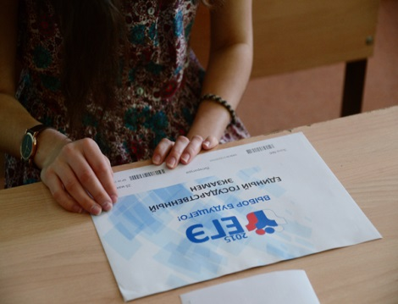
Условия проведения апробации
Организационные требования
Предоставляемые материалы
Апробация проводилась в 10-х или 11-х классах разного профиля
Время на выполнение всей работы составляло 3 часа 55 минут
Каждому обучающемуся предоставлялись КИМ в напечатанном виде
На класс выдавалось 2 варианта КИМ и сидящие рядом школьники получали разные варианты
Словари и тексты художественных произведений не выдавались
Инструкция для проведения апробации перспективной модели ЕГЭ по литературе
2 апробационных варианта КИМ ЕГЭ по литературе
Критерии оценивания
Таблица сбора данных по результатам апробации
Анкета для учителя
В апробации приняли участие более 1000 участников из 60 образовательных организаций разных типов 13 субъектов РФ (Калининградская область, Костромская область, Красноярский край, Ленинградская область, г. Москва, Нижегородская область, Республика Бурятия, Республика Татарстан, г. Санкт-Петербург, Тверская область, Ульяновская область, Челябинская область, Ямало-Ненецкий автономный округ)

Slide 8
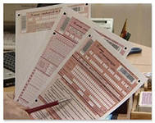



Условия проведения апробации
Накануне проведения апробации школьники были ознакомлены со структурой работы, требованиями и инструкциями к заданиям
В день апробации проводился краткий инструктаж
Работа выполнялась на листах размера А4: 2 листа – для записи ответов, 2 листа – для черновика, 1 лист – для записи личных данных, который в ФИПИ не передавался
Работы сканировались до начала проверки и затем проверялись учителем по предложенным ФИПИ критериям
Результаты каждого ученика вносились в таблицу сбора данных под условным номером
Рекомендации по переводу первичных баллов в школьную отметку
Школьная отметка | «2» | «3» | «4» | «5»
Первичный балл | 0-9 | 10–30 | 31–45 | 46–53

Slide 9

Анкета для учителя,
проводившего апробацию
перспективной модели ЕГЭ по литературе
ФИО учителя.
Полное название образовательной организации.
Краткая характеристика класса, в котором проходила апробация.
Требуют ли доработки инструкции?
Хватило ли учащимся времени на выполнение работы?
Какие задания показались трудными? (укажите номера)
Предложения по совершенствованию модели (задания, структура, критерии, инструкции)
Рекомендовать предложенную модель к использованию.

Slide 10
Результаты обработки анкет
Предложения по совершенствованию инструкции по выполнению работы
и отдельных заданий
Инструкции не требуют доработки, поскольку в полной мере отражают требования критериев, дают ясное представление о том, какие действия и в какой последовательности должен выполнять ученик.
Однако поскольку желательна доработка критериев оценивания, соответствующие уточнения целесообразно внести в инструкции.

Slide 11
Результаты обработки анкет
6.
Задания 1.1, 1.2 не вызвали затруднений
Задания 3.1, 3.2, 5.2, 5.4 вызвали затруднения у 5% школьников
Задания 5.1, 5.2 вызвали затруднения у 8 % школьников
Задания 2 и 4 вызвали затруднения у 32 % школьников

Slide 12

Результаты обработки анкет
7. Предложения по совершенствованию модели
(задания, структура, критерии, инструкции)
В заданиях 1.1, 1.2, 3.1, 3.2 увеличить градацию баллов по содержательным критериям:
  соответствие ответа заданию – 0, 1, 2 балла;
  опора на текст – 0, 1, 2 балла.
  понимание авторской позиции – 0, 1, 2 балла.
  логичность и фактологическая точность может быть оценена 0 и 1 баллом (не более в связи с небольшим объемом ответа).
В заданиях 2 и 4 учесть в системе оценивания степень аргументации. Предусмотреть оценку данного критерия в диапазоне баллов от 0 до 2.
В заданиях 5.1 – 5.4 сократить количество баллов по критерию «Соблюдение речевых норм» (с 6 баллов до 3 баллов). Указать количество привлекаемых произведений в ответах по лирике (ранее указывалось — не менее 3-х).
Спецпредложение: Включить в данную модель альтернативные усложненные задания для тех, кто поступает в университеты, профильные филологические высшие учебные заведения
Notes:
12

Slide 13
Результаты обработки анкет
Плюсами предложенной модели являются:
Система заданий (с возможностью выбора и разнообразием заданий)
Стремление к объективности критериев оценки. Ученику должно быть понятно, где он потерял балл, за что конкретно
Ограничение позиций сопоставления одной позицией (в заданиях 2 и 4), что существенно упростит критерии оценивания
Включение в критерии логических ошибок, что повышает требование к речевому оформлению работ по литературе
73 % учителей, участвующих в проведении апробации, считают, что предложенную модель можно рекомендовать к использованию
21 % учителей – рекомендуют доработать критерии оценки заданий
6% учителей – предлагают пока не отказываться от действующей модели

Slide 14
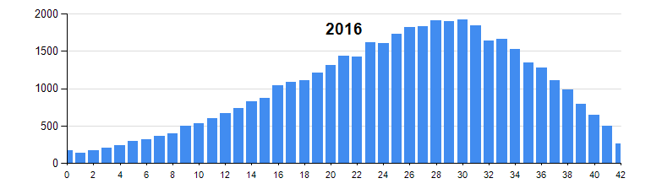
Распределение баллов участников апробации в сравнении с результатами ЕГЭ 2016
Распределение баллов участников апробации
Распределение баллов участников ЕГЭ 2016
Вывод:
новая модель не является принципиально более сложной, чем действующая модель ЕГЭ

Slide 15
Результаты участников апробации
Соответствие результатов
школьным отметкам участников апробации
Задания обладают достаточной дифференцирующей способностью
По заданиям одного типа получены схожие результаты
Участники с высокими школьными отметками показали высокий результат на апробации

Slide 16

Благодарим за внимание!
reception@fipi.org

